Slide 1
XÂY DỰNG WEB APP PHÂN TÍCH VÀ DỰ BÁO
NHIỆT ĐỘ, LƯỢNG MƯA TẠI MỘT THÀNH PHỐ
Tên sinh viên thực hiện : Giáp Quốc An
MSSV : k215480106002
Lớp k57.kmt
Giáo Viên hướng dẫn : T.s Nguyễn Văn Huy

Slide 2
CHƯƠNG 1: MỞ ĐẦU
- Biến đổi khí hậu làm gia tăng thời tiết cực đoan.
- Dự báo chính xác giúp giảm rủi ro, hỗ trợ quyết định.
- Mục tiêu: Xây dựng app web dự báo thời tiết ngắn hạn.
- Công cụ chính: Streamlit, Prophet, Matplotlib.

Slide 3
CHƯƠNG 2: CƠ SỞ LÝ THUYẾT
- Dữ liệu chuỗi thời gian có xu hướng, mùa vụ, nhiễu.
- Prophet: mô hình Facebook phát triển cho dữ liệu thời gian.
- Streamlit: thư viện Python xây dựng web nhanh chóng.
- Tích hợp tốt với pandas, Prophet, Matplotlib.

Slide 4
CHƯƠNG 3: PHÂN TÍCH DỮ LIỆU
- Dữ liệu: weatherHistory.csv gồm nhiệt độ, độ ẩm, áp suất, mưa...
- Tiền xử lý: định dạng ngày, đổi tên cột, xử lý thiếu dữ liệu.
- Ước lượng lượng mưa nếu thiếu bằng công thức heuristic.
- EDA: khám phá xu hướng, mùa vụ, tương quan trong dữ liệu.

Slide 5
CHƯƠNG 4: XÂY DỰNG ỨNG DỤNG
- App gồm: Load dữ liệu, Tiền xử lý, Dự báo, Hiển thị kết quả.
- Giao diện người dùng qua sidebar, selectbox, slider.
- Prophet dự báo nhiệt độ/lượng mưa cho 1–14 ngày.
- Biểu đồ và bảng dữ liệu giúp trực quan hóa kết quả.

Slide 6
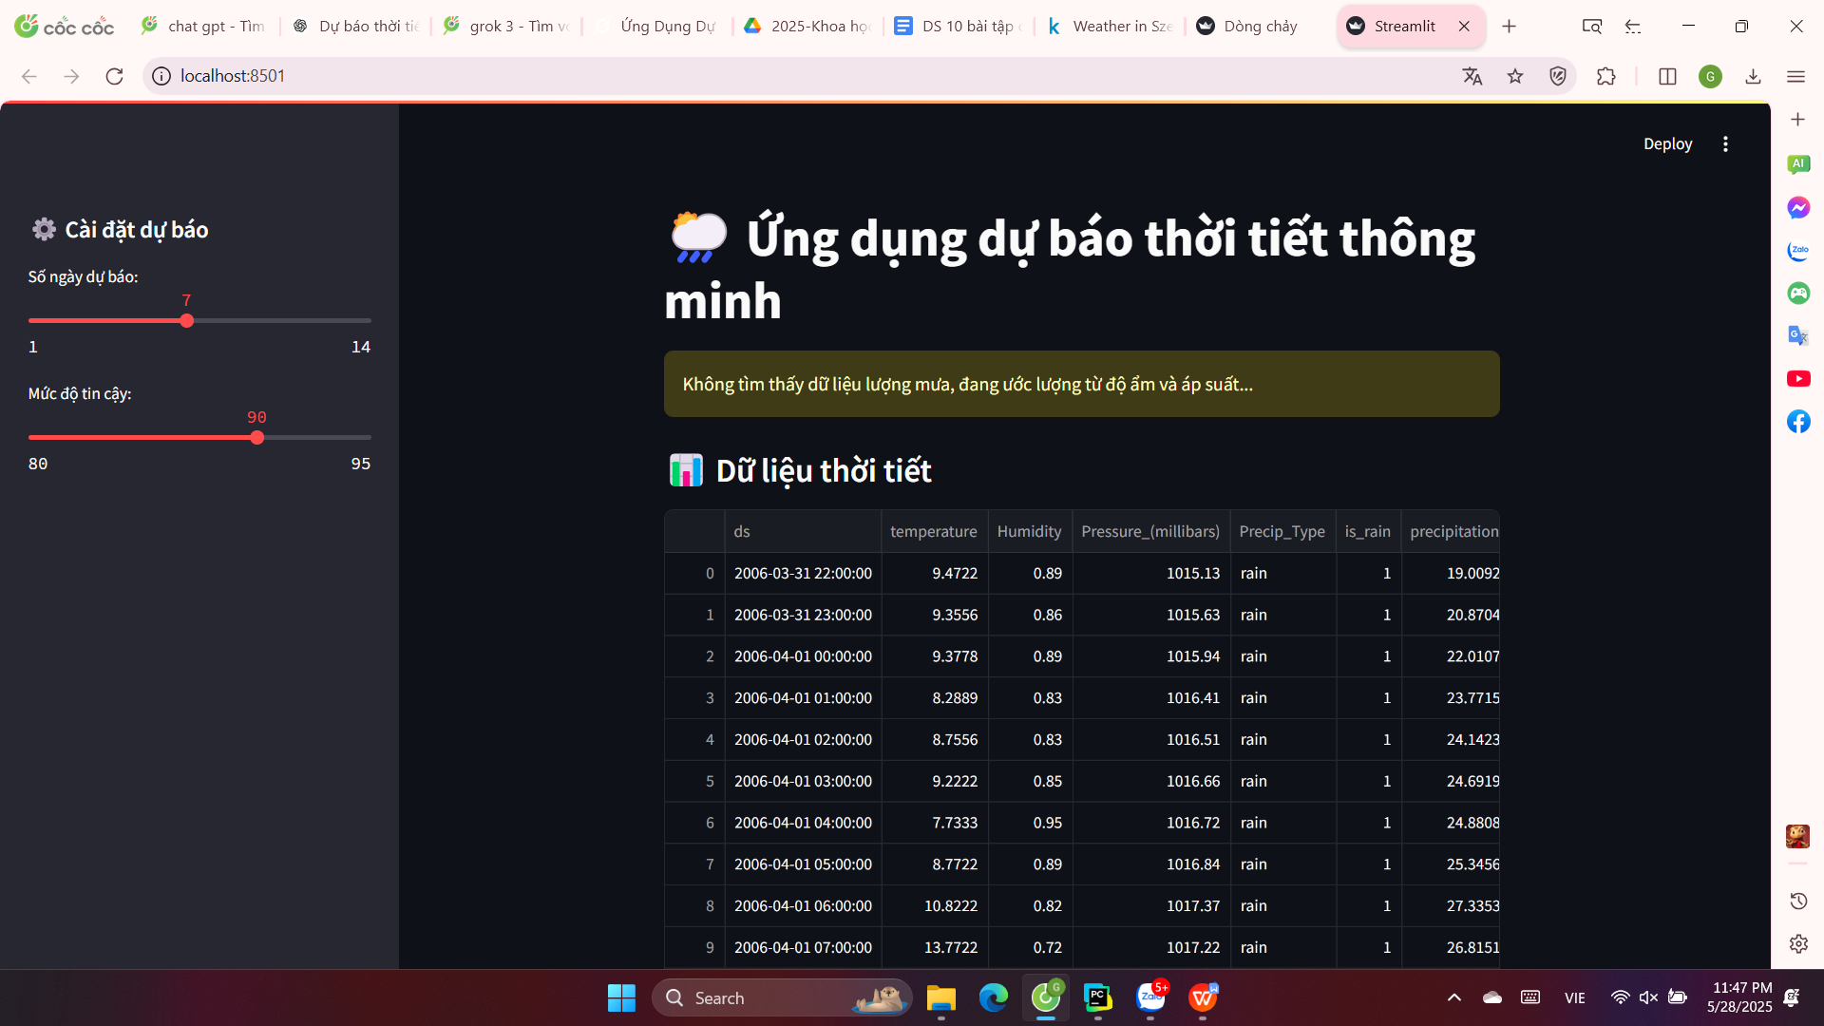
Web dự đoán thời tiết

Slide 7
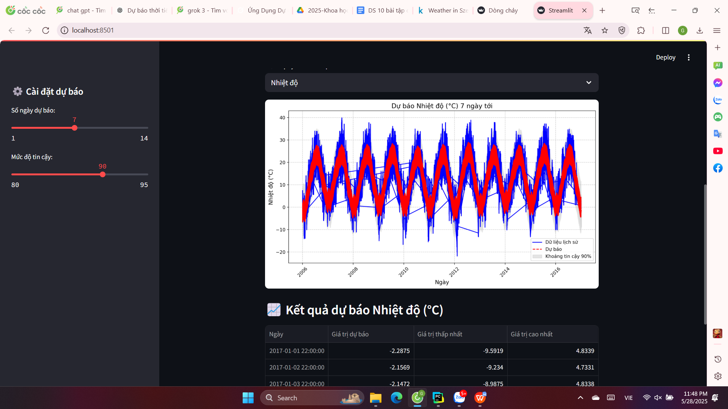
Nhiệt độ quá khứ và dự đoán

Slide 8
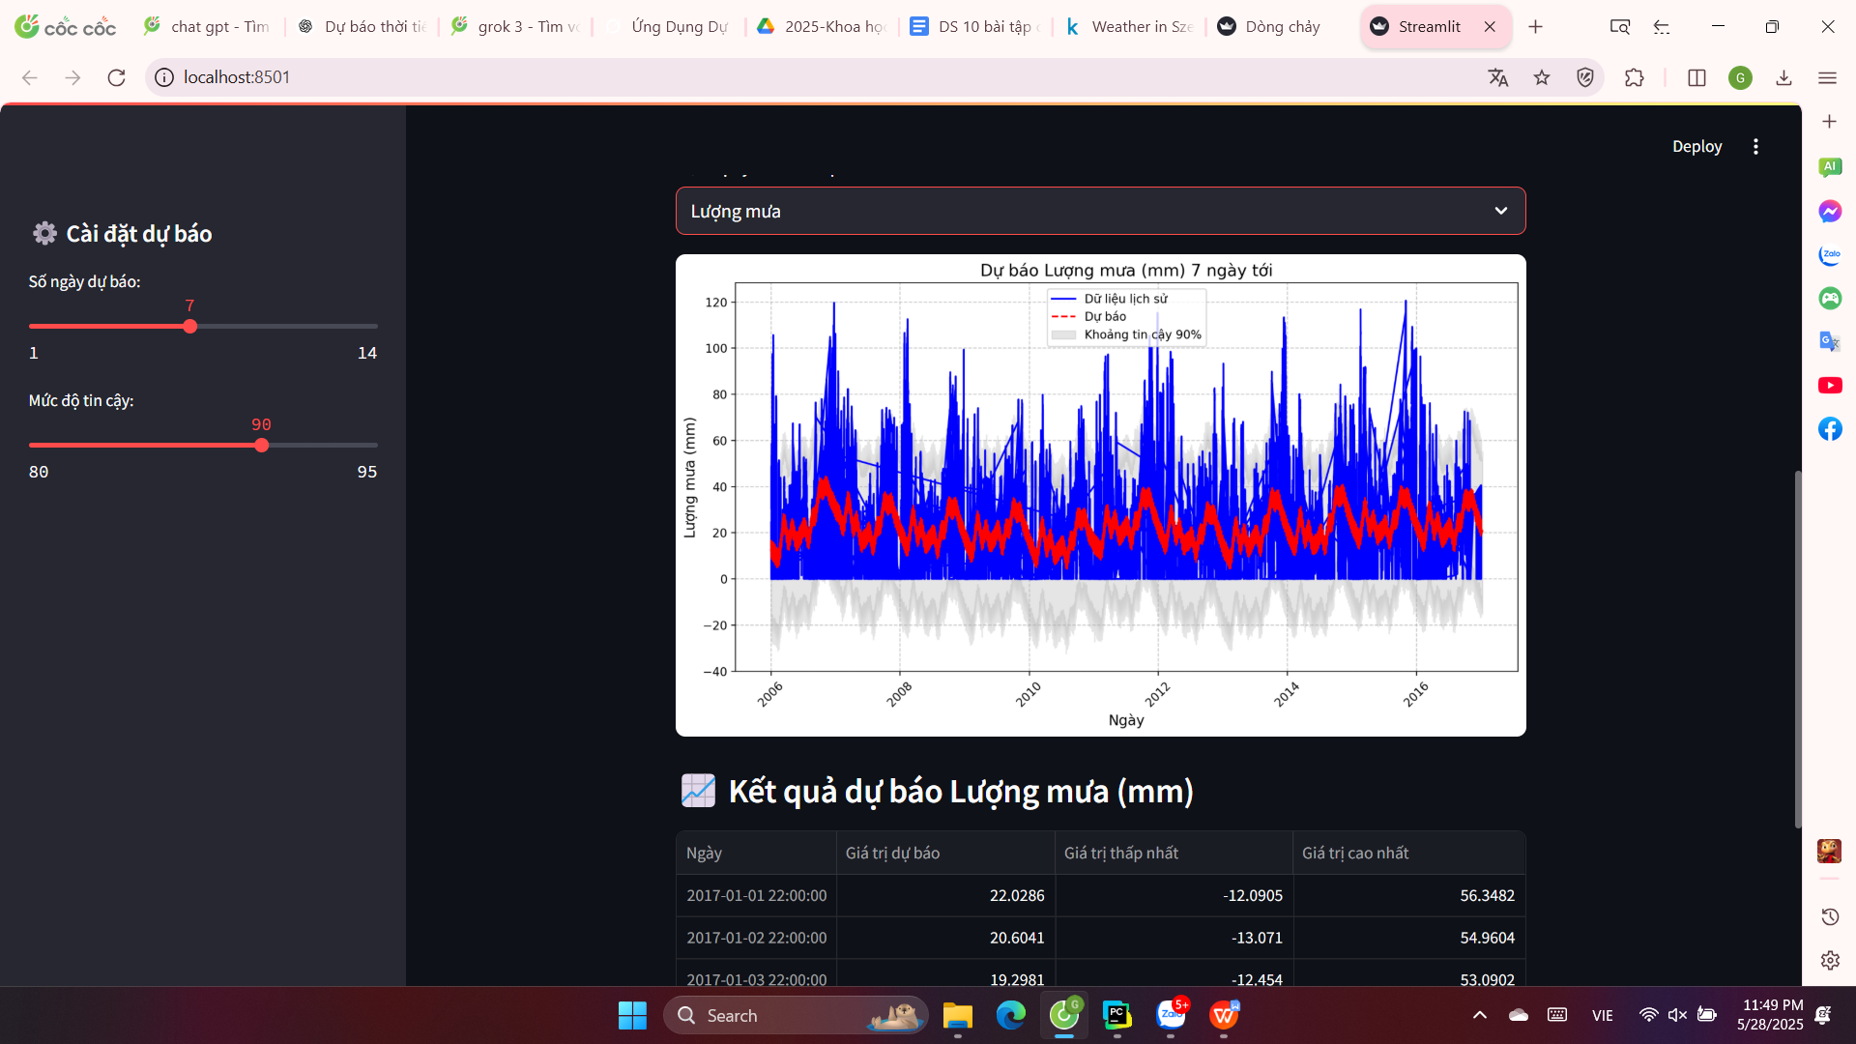
Lượng mưa quá khứ và dự đoán

Slide 9
CHƯƠNG 5: KẾT LUẬN VÀ PHÁT TRIỂN
- Đã xây dựng app thành công, sử dụng Prophet hiệu quả.
- Hạn chế: chỉ 1 thành phố, dữ liệu tĩnh, mô hình đơn giản.
- Phát triển: tích hợp API thời tiết, hỗ trợ đa thành phố.
- Nâng cấp mô hình (LSTM, XGBoost), triển khai trên cloud.

